Slide 1
Создание игры в C#/Unity
Выполнил студент 3 курса 2 группы
Суражев Кирилл
Научный руководитель – Кравчук А.И.

Slide 2
Актуальность
Актуальность создания состоит в том, что создатели игр могут создавать свои миры, людей, флору и фауну, различных существ и связь всего этого друг с другом. И эти творения способны развлекать, развивать и обладают силой затрагивать человеческие сердца

Slide 3
Цель и задачи
Целью данной курсовой работы является написание 2D игры в программе Unity.Название игры: Flappy Bird
Задачи:
Изучить функции игр
Изучить классификацию игр по жанрам
Изучить процесс создания игр
Реализовать главное меню с названием игры (Flappy Bird) и с кнопками Play (при её нажатии игра начинается) и Quit (при её нажатии происходит выход из игры)

Slide 4
Цель и задачи
Реализовать игровой уровень, а именно:
Нижнюю границу уровня, пол (когда птичка касается её, она умирает)
Механику движения птицы (прыжок, гравитация, движение вправо)
Механику столкновений объектов друг с другом (трубы и пол не сталкиваются друг с другом, а птичка с трубами или полом – сталкивается)
Механику генерации новых препятствий и удаления старых, а также механику увеличения сложности по мере продвижения по уровню
Механику появления новых облаков и удаления старых
Механику смерти птички (когда она сталкивается с трубой или полом, она умирает, и появляется меню с надписью Game Over, рекордом и текущим результатом, а также кнопки Retry (при нажатии на неё уровень перезапускается) и Main Menu (при нажатии на неё происходит возврат на главное меню)
Механику звука (при совершении следующих действий: нажатии на кнопку, прыжке, обновлении текущего счёта, смерти должен появляться определённый звук)
Механику текущего счёта и сохранения рекорда (когда птичка пролетает через отверстие в трубе, счёт увеличивается на 1, и если счёт становится больше, чем текущий рекорд, он записывается в рекорд, причём рекорд хранится в отдельном файле и сохраняется даже после выхода из игры
Механику ожидания игрока (время как бы остановлено, пока игрок не нажмёт на кнопку прыжка)

Slide 5
Функции игр
В человеческой практике игровая деятельность выполняет такие функции:
развлекательную;
коммуникативную: освоение диалектики общения;
самореализации в игре как полигоне человеческой практики;
игротерапевтическую: преодоление различных трудностей, возникающих в других видах жизнедеятельности;
диагностическую: выявление отклонений от нормативного поведения, самопознание в процессе игры;
функцию коррекции: внесение позитивных изменений в структуру личностных показателей;
межнациональной коммуникации: усвоение единых для всех людей социально-культурных ценностей;
социализации: включение в систему общественных отношений, усвоение норм человеческого общежития

Slide 6
Жанры игр
Action
MMORPG
RPG
Аркады
Головоломки
Гонки
Приключения
Симуляторы
Спортивные
Стратегии
Файтинги

Slide 7
Процесс создания игр
1. Концептирование (Concept)
2. Прототипирование (Prototyping)
3. Вертикальный срез (Vertical Slice)
4. Производство контента (Content production)
5. Friends & Family / CBT (закрытое бета-тестирование)
6. Soft Launch / OBT (открытый бета-тест)
7. Release

Slide 8

Технологическая часть
Системные требования:
Игра запустится на любом современном компьютере или Android-е
Интерфейс пользователя
В главном меню игры есть два пункта: Play и Quit. Play позволяет начать игру, Quit – выйти из неё. После нажатия на кнопку Start игра сразу же начинается. В игре вы можете нажать Space, чтобы прыгнуть, и Esc, чтобы выйти в главное меню. Также в игре есть интерфейс, показывающий результаты и текущий рекорд (он сохраняется при выходе из игры) (см. рисунок 1.1)
Рисунок 1.1 – Результат и рекорд

Slide 9
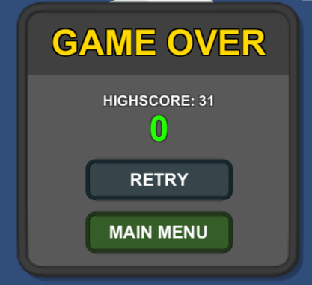
Технологическая часть
Также в игре есть интерфейсное меню, появляющееся после смерти персонажа (см рисунок 1.2), с вариантами:
1)Retry (перезапуск уровня)
2)Main menu (вернуться на главное меню)
Рисунок 1.2 – Экран смерти

Slide 10
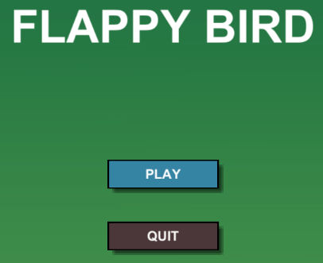

Технологическая часть
Руководство к использованию и эксплуатации
После того как вы установите на компьютер игру, на рабочем столе запустите ярлык с игрой (см рисунок 1.3)
После запуска файла вы увидите окно (см рисунок 1.4)
Результаты экспериментальной проверки
При проверке проекта никаких отклонений от поставленной задачи не наблюдалось. В целом игра готова к эксплуатации. В результате экспериментальной проверки никаких ошибок выявлено не было. Игра работает без сбоев и нарушений.
Рисунок 1.3 - Ярлык игры
Рисунок 1.4 - Меню игры

Slide 11
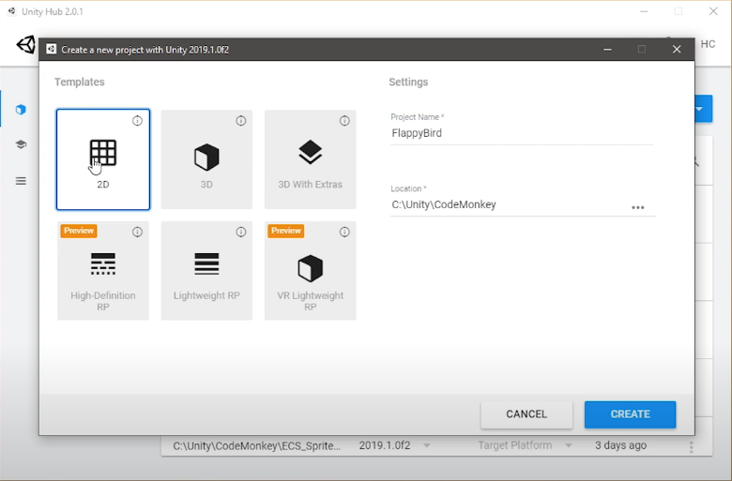


Разработка
Рисунок 2.2 – Текстуры объектов, использующихся в игре
Рисунок 2.3 – Спрайт птицы
Рисунок 2.1 – Создание нового проекта в Unity

Slide 12
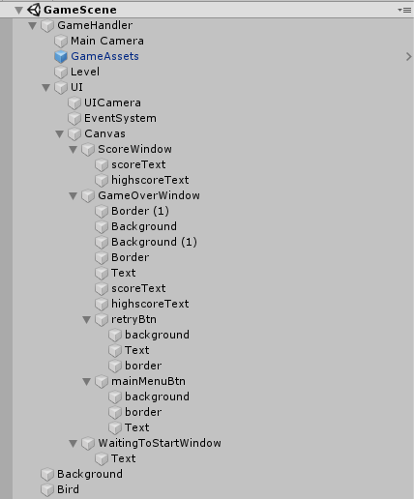
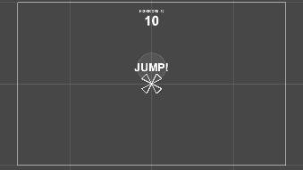
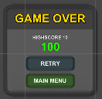
Разработка
Рисунок 2.5 – Интерфейс игрового уровня
Рисунок 2.6 – Экран смерти
Рисунок 2.4 – Начальные игровые объекты

Slide 13
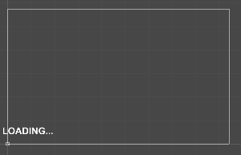
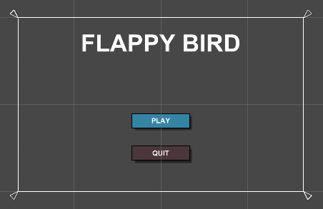
Разработка
Рисунок 2.7 – Экран загрузки
Рисунок 2.8 – Главное меню

Slide 14
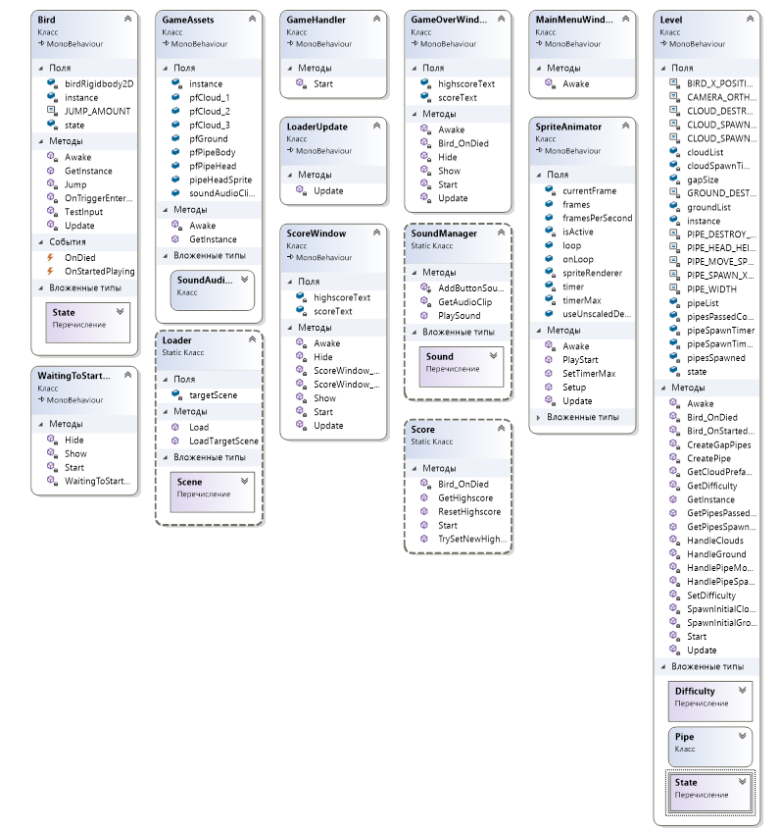
Диаграмма классов

Slide 15
Заключение
В настоящей курсовой работе были:
Изучены функции игр
Изучена классификация игр по жанрам
Изучен процесс создания игр
Реализовано главное меню с названием игры (Flappy Bird) и с кнопками Play (при её нажатии игра начинается) и Quit (при её нажатии происходит выход из игры)
Реализован игровой уровень, а именно:
Нижнюю границу уровня, пол
Движение птицы
Столкновение объектов друг с другом
Генерация новых препятствий и удаления старых, а также увеличение сложности по мере продвижения по уровню
Появление новых облаков и удаление старых
Смерть птички
Звук
Текущий счёт и сохранение рекорда
Ожидание игрока

Slide 16
Спасибо за внимание!
Выполнил студент 3 курса 2 группы
Суражев Кирилл
Научный руководитель – Кравчук А.И.

